Slide 1
نظره عامة عن السلامة و الأمان
أ.د. كامل حسين السوداني
قسم الكيمياء – كلية التربية للعلوم الصرفة
جامعة البصرة
2/10/2023
Kamail.alwane@uobasarah.edu.iq

Slide 3
مقدمة

Slide 6
قبل البدء في تحضير أو إجراء أية تجربة يجب أن تسأل نفسك « ماذا قد يحدث لو...؟ »

Slide 7
فالإجابة على هذا السؤال يتطلب معرفة و فهم كامل للأخطار المتعلقة بالمواد الكيميائية و الأدوات المستخدمة بالتجربة
سوف تلعب دورا رئيسا في تحديد المتطلبات الوقائية الواجب اتخاذها. فمثل تلك المعلومات الوقائية قد تشكل الأساس لأي خطوات للسلامة قد تكتب لاحقا. تتطلب أية برامج فعالة للسلامة دعم فعال و مؤثر من قبل فالنشاط الكيميائي للمادة الكيميائية أو قابليتها للاشتعال أو للتآكل أو حتى سميتها المشرفين و أعضاء هيئة التدريس والطلاب العاملين في المختبرات . كما يجب أن يشمل برنامج الوقاية من الحوادث المخصص لتحقيق الأمن و السلامة للطلبه و العاملين في المختبرات .

Slide 8
• الكيميائية . الكشف المنظم لمتطلبات السلامة على فترات لا تتجاوز الثلاثة أشهر.) التركيز على أدوات السلامة الأكثر
استخداما مثل دش السلامة و نافورة غسيل العينين ( .
• الكشف المستمر على جاهزية و عمل أنظمة و أجهزة التهوية .
• التأكد المسبق و المستمر على أن الأفراد الموجودين في المختبرات مدربين و مهيئين لاستخدام تعليمات
و أدوات السلامة . و أخيرا
• معرفة الخطوات السليمة للتخلص من فضلات المواد

Slide 9
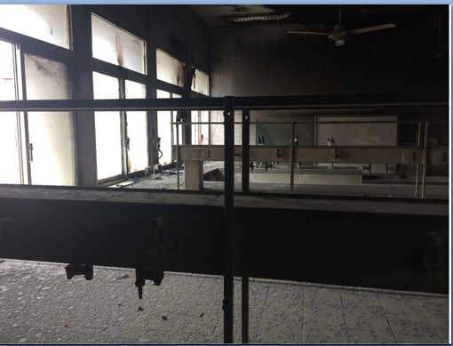
قسم علوم الحياة – كلية التربية للعلوم الصرفة
قسم علوم الحياة – كلية التربية للعلوم الصرفة

Slide 12
مسؤوليتك لمنع الحوادث :
إن عملية الوقاية أو الحد من الحوادث في المختبرات هي مسئولية جماعية تتطلب توافر جهود جميع العاملين أو
الموجودين في المختبر، فكل شخص مسئول عن الحد من وقوع الحادث و خاصة أنت، الشخص الذي يقوم
بإجراء التجربة . و عادة تقع الحوادث بسبب :
• سلوك غير مبالي .
• الفشل أو عدم التوفيق في استخدام الحس السليم .
• الفشل أو عدم التوفيق في استخدام أو تطبيق التعليمات و ارتكاب الأخطاء .

Slide 13
و لكي تصبح مسئولا أو مطبقا لتعليمات الأمن و السلامة في الحد من الحوادث يجب أتباع التعليمات التالية :
• اتبع جميع إرشادات الأمن و السلامة بكل دقة .
• لا تقم باللعب أو العبث في مختبر الكيمياء .
• يجب أن تكون واعيا جدا و مطلعا على أماكن وأدوات و أجهزة و ملحقات الأمن و السلامة مثل :
مخارج الطوارئ ، و دش السلامة و نافورة غسل العينين .
• قبل الشروع بأي عمل مخبري يجب أن تكون مدركا تماما لخطورة المواد الكيميائية المستخدمة . و كُن ايضا
متأكدا من أنك تعرف و تتبع إرشادات الأمن و السلامة التي تحميك و تحمي الآخرين من تلك الأخطار.
• كُن مدركا ايضا لخطورة الأدوات المستخدمة و الخطوات المتبعة في التجربة ، و تعلم ما تقوم به و ما يمكن تجنبه أثناء العمل المخبري

